Slide 1
ĐỔI MỚI TƯ DUY VỀ ĐIỀU DƯỠNG ĐỂ NÂNG CAO CHẤT LƯỢNG DỊCH VỤ CHĂM SÓC NGƯỜI BỆNH
Notes:
1

Slide 2
NỘI DUNG
Nghề Y TÁ trước đây & Điều dưỡng ngày nay
Năm đặc điểm nghề ĐD
Bàn về vai trò ĐDV và mối quan hệ nghề nghiệp
với bác sĩ
Bốn giải pháp nâng cao chất lượng dịch vụ CSĐD

Slide 3
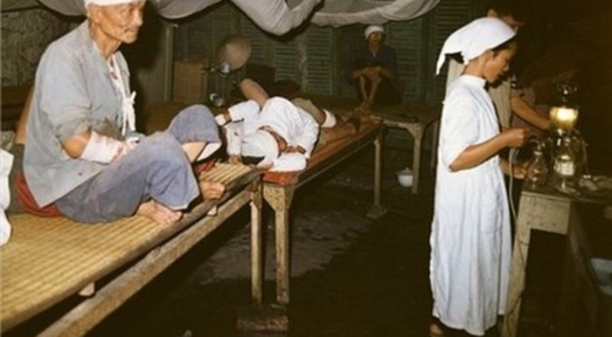
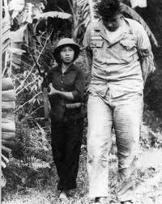
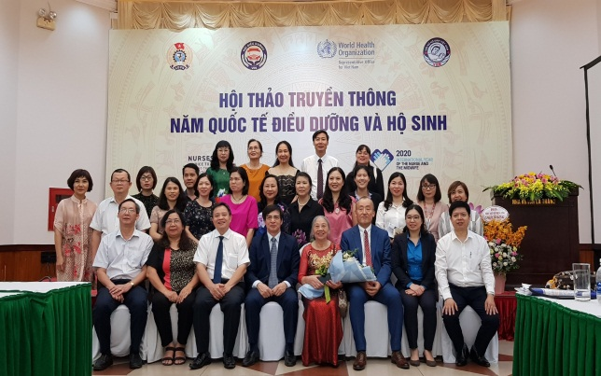
Sự hình thành nghề Y tá ngày xưa
Cuối thế kỷ XII: Nữ tu sĩ (Nun) CS người nghèo, trẻ mồ côi tại các Tu viện. Công việc nhân đạo, tự nguyện - không có thù lao
Đầu thế kỷ XIX: Nghề Y tá/Tá viên (infirmier/Nurse) nhập khẩu vào VN; lớp Nam Y tá đầu tiên (1901); Lớp nữ y tá đầu tiên (1937)
Từ 1945-1975: Lúc đầu Y tá/HS được ĐT sơ cấp (3 tháng) và từ 1970s đào tạo Y tá/HS trung cấp (2.5 năm).
BS/Y sĩ dạy Y tá -Y tá thực hiện y lệnh

Slide 4
Sự phát triển hệ thống đào tạo ĐDVN
Triết lý điều dưỡng trước đây
TS/CK2
Cao đẳng từ TC
Sơ cấp
Trung cấp
Thạc sĩ/CKI
Thí điểm CNĐD
Cử nhân
1970
1985
1995
2019
2007
1993
1945
Triết lý điều dưỡng ngày nay

Slide 5

Điều dưỡng hiện nay (1)
Thiếu ĐD phạm vi toàn cầu - ngày càng thiếu!
Chính phủ ký Thỏa thuận thừa nhận ĐD khối ASEAN
Hệ thống tư nhân phát triển & tăng sức cạnh tranh với y tế công
BV TỰ CHỦ tạo cơ hội cho ĐD/HS/KTV trình độ cao /kỹ năng giỏi có nhiều lựa chọn việc làm
Thiếu ĐDV (Shortage)
Di cư ĐDV (Migration)
Thừa nhận lẫn nhau (Mutual Recognition)

Slide 6
Điều dưỡng hiện nay (2)
Ngạch & lương Trình độ đào tạo Nơi làm việc
(TT 26/2015/TTLT) (Public & Private)
? (Chưa có)
TS
CK2
10 (0,0…%)
Hạng 2 (116 )
Thạc sĩ
CK1
1.499 (1,1 %)
Hạng 3 (24.594)
37.287 (28,3%)
Đại học
58.008 (44,0%)
Cao đẳng
Hạng IV (82.191)
35.183 (26,6%)
Trung cấp
Σ = 106.901
Σ = 131.987
Nguồn: Số liệu khảo sát của VNA (2021)

Slide 7
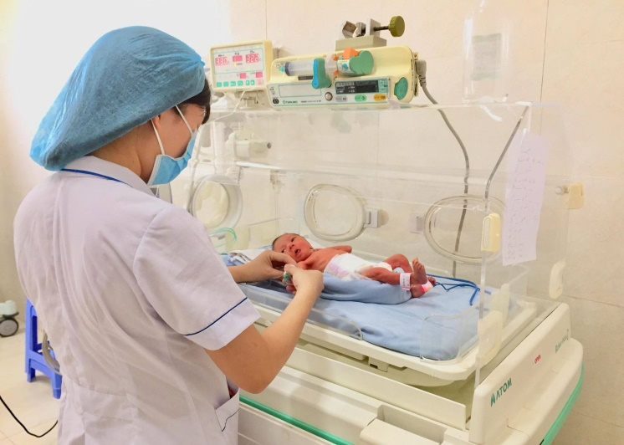
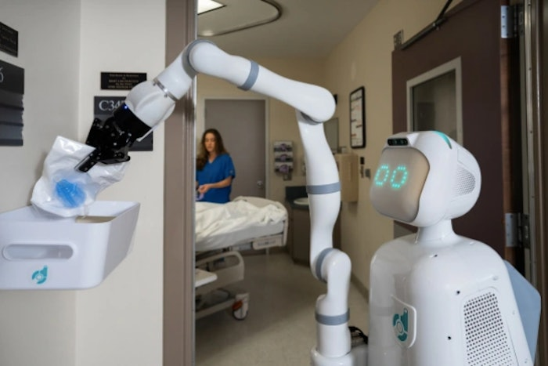
Đặc điểm nghề điều dưỡng
ĐD nghề phục vụ NB/khách hàng “đa hệ” phải có kiến thức đa khoa, chuyên khoa + kiến thức xã hội & TL
ĐD nghề CS chuyên nghiệp (Professional Nurse)
ĐD nghề tác động lên thể chất, tinh thần và cảm xúc NB – ĐDV cần kết hợp TÂM – TAY – TRÍ (3T)
ĐD là nghề khó kiểm soát chuyên môn - kiểm soát bằng “y đức”
Thời công nghệ 4.0: Robot có thể hỗ trợ CSNB nhưng không thể thay thế - ĐDV “máy cảnh báo” hiện đại nhất!
ROBOT NURSE

Slide 8

Đặc điểm nghề điều dưỡng
Notes:
8

Slide 9
Bàn về vai trò ĐDV ngày nay (Nursing Roles)
Patient Comunicator – Người cung cấp thông tin cho NB
❶
Care Provider – Người cung cấp DVCS chuyên nghiệp
6
2
Patient educator– Người thầy giáo của NB
Patient advocator– Người biện hộ NB
5
Medical co-odinator – Người phối hợp với bác sĩ & các thành viên nhóm
Drug administer- Người giúp NB dùng thuốc
4
3
  KNA: ĐD có 8 NV, 49 công việc và 303 việc phụ
  VNA: ĐD có 7 NV, 26 công việc CSNB và việc Kế toán
  WHO: The work of a nurse “beyond Doctor’s orders”

Slide 10


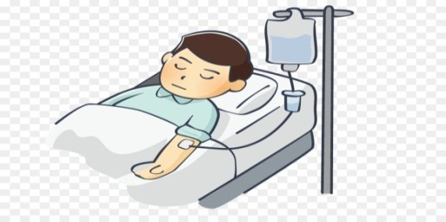
Bàn về hợp tác BS & ĐD ngày nay
Cure - Chữa
Care - Chăm
Hợp tác BS-ĐD trong chăm sóc, điều trị
Bác sĩ: Khám bệnh, chẩn đoán bệnh, kê đơn, can thiệp ĐT, theo dõi (Chính là Cure - Phụ là Care)
Điều dưỡng viên: Khám nhận định, chẩn đoán ĐD, can thiệp CSĐD, thực hiện phác đồ điều trị (Chính là Care - Phụ là Cure)
Quan hệ nghề nghiệp BS-ĐD trong nhóm CSYT: người cộng tác (Coodinator)

Slide 11
Bàn về giá trị dịch vụ CSĐD trong KCB
CHẤT LƯỢNG BV
THUỐC TTBYT
CHĂM SÓC ĐD
ĐIỀU
TRỊ
TRANG THIẾT BỊ
ĐẠO ĐỨC NGHỀ NGHIỆP
Bốn hệ thống dịch vụ trực tiếp: CSĐT + CSĐD + CS dùng thuốc + TTB
Dịch vụ CSĐD: nhiều nhất, trực tiếp nhất, thường xuyên nhất - đầu tiên và cuối cùng
Đề nghị BYT: bổ sung danh mục kỹ thuật/dịch vụ CSĐD vào TT35/2019/TT-BYT làm cơ sở xác định PVHĐCM & chi trả của BHYT cho cơ sở KCB

Slide 12
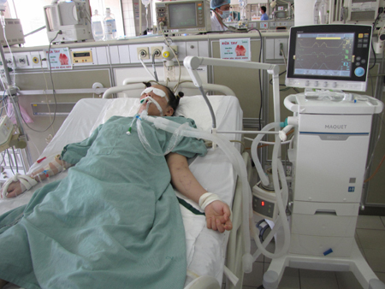
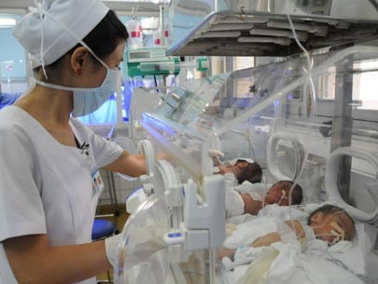
Bàn về giá trị dịch vụ CSĐD trong KCB
ĐDV đóng góp quan trọng vào kết quả & điều trị NB
Notes:
12

Slide 13

Giải pháp nâng cao CLCS và ATNB
(1) Đào tạo ĐDCK & chuyên sâu
YHLS (clinical medicines) phát triển nhanh đòi hỏi ĐDLS (clinical Nursing) phát triển tương ứng
Các nước đào tạo ĐDCK (Clinical Nurse Specialist-CNS) từ 1980s và ĐDCS (Clinical Certified Nurse) từ 2000s.
Đại dịch Covid-19 xuất hiện nhiều khoảng trống lớn “BIG GAP”, bao gồm thiếu ĐDCK…
Kỹ thuật phức tạp
BÁC SĨ
ĐIỀU ĐƯỠNG
Kỹ thuật cơ bản
TƯƠNG QUAN LÂM SÀNG

Slide 14
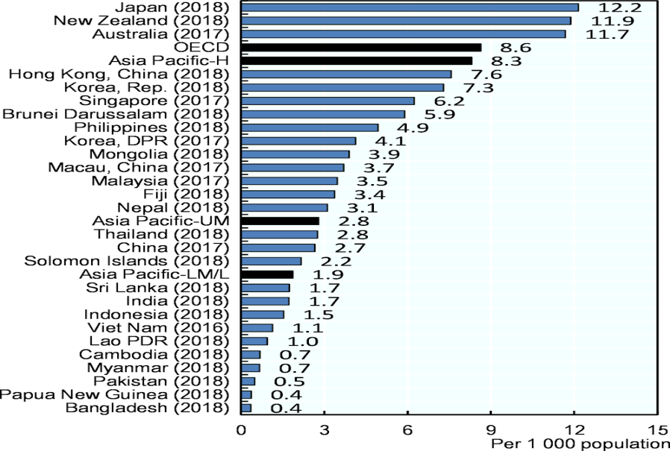

Giải pháp nâng cao CLCS và ATNB
(2) Tăng cường nhân lực ĐDV triển khai CSNB toàn diện
Hiện nay: các chỉ số quốc gia nhân lực ĐD đều dưới mức quy định
ĐD/vạn dân thấp 8-10 lần so khối 0ECD; Chỉ bằng < ½ Thái Lan & TQ. NQ 20/2017/NQ-TƯ đạt 25 ĐD/vạn dân cần tăng 102 ngàn (2025)
TTLT 08/2007/TTLT-BYT-BNV quy định 1 BS có 3-3,5 ĐD-HS-KTV hiện tại mới có 2
ĐỀ XUẤT: BYT BAN HÀNH TỶ LỆ ĐD/NB THEO THÔNG LỆ QUỐC TẾ: CA NGÀY 1:4, CA CHIỀU 1:5, CA ĐÊM 1:6)
Nguồn OECD Health Statistics 2020

Slide 15
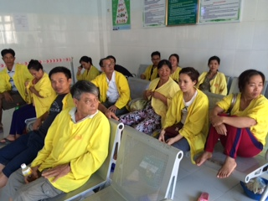
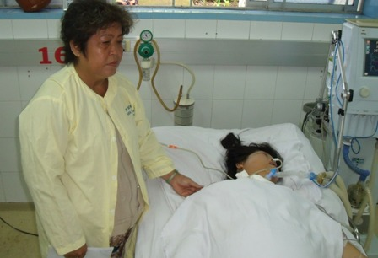
Giải pháp nâng cao CLCS và ATNB
(2) Tăng cường nhân lực ĐDV triển khai CSNB toàn diện
ĐD thiếu – NB thiệt thòi
NB thiệt thòi: tăng biến chứng, tăng TV, thời gian chờ kéo dài, mang theo/thuê người CS…
ĐDV: ca/kíp kéo dài (24/24), hài lòng thấp <50%, tăng bỏ việc…
Hệ thống y tế giảm chất lượng KCB: tăng NKBV, tăng TV, tăng thời gian chờ…

Slide 16

Giải pháp nâng cao CLCS và ATNB
(3) Tăng cường vai trò Phòng ĐDBV & ĐDT Khoa
Tăng cường vai trò quản lý nhân lực: tham gia tuyển dụng, luân chuyển tạm thời, đánh giá định kỳ (BV tư đang TH)
Tăng cường quản lý CSNB: cập nhật, triển khai, giám sát tuân thủ các quy trình CSNB
Tăng cường vai trò quản lý ĐTLT: phát triển các CTĐT liên tục theo thang năng lực nghề, quản lý hồ sơ ĐTLT từng ĐDV
Tăng cường vai trò ĐDT khoa: Tập trung chỉ đạo CSNB, đi buồng, chủ trì giao ban/giao ca CSNB, huấn luyện...

Slide 17

Giải pháp nâng cao CLCS và ATNB
(4) Tăng cường tính chuyên nghiệp của ĐDV
Có chứng chỉ hành nghề hợp pháp
Có trình độ học vấn – có nền tảng lý thuyết
Có kỹ năng lâm sàng (KN nhận định, KN chẩn đoán ĐD, KN phân cấp CS, KN chăm sóc, KN phán đoán, KN thực hành kỹ thuật)
Có tự học để phát triển bản thân
Có NCKH và xuất bản bài báo
Có tham gia đào tạo & truyền thụ nghề
Dịch vụ kết hợp 3T/3H “SERICE WITH A SMILE”./.
“Điều dưỡng viên không chỉ làm đúng quy trình chuyên môn mà còn phải tạo cảm xúc cho người bệnh”
Phạm Đức Mục

Slide 18

Thank you

